Slide 1
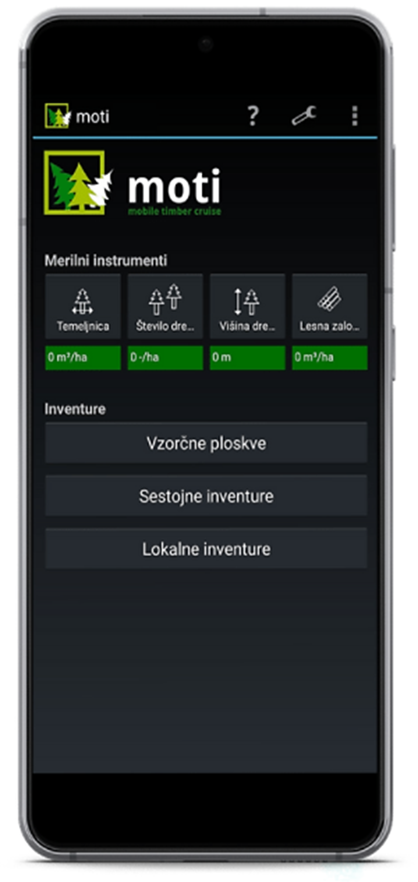
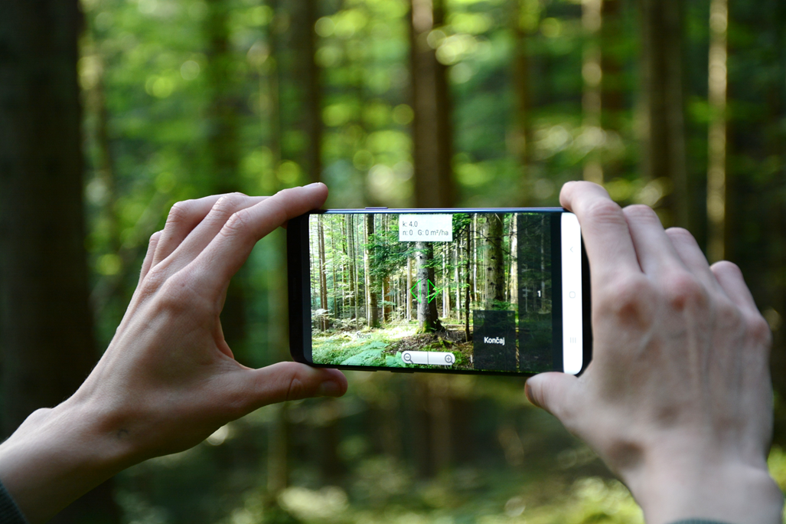
Digitalizacija kmetijskih gospodarstev za načrtovanje gospodarjenja z gozdovi (DIGIGOZD)
Vodilni partner: Univerza v Ljubljani, Biotehniška fakulteta
Ostali člani partnerstva: 9 ostalih partnerjev, od tega 6 kmetijskih gospodarstev
Tip projekta: EIP
Tematika projekta: Razvoj novih proizvodov, praks, procesov in tehnologij na področju gozdarstva.
Obdobje trajanja projekta: 01.08.2020 – 31.07.2023
Višina odobrenih sredstev: 348.650,41 €
Praktični problem: Lastniki gozdov nimajo orodij za sestojno inventuro, za napovedovanje razvoja gozdov in za podporo odločanju pri načrtovanju.
Pričakovani rezultati:
Mobilna aplikacija za izmero sestojnih parametrov
Simulator razvoja gozdov
Orodje za optimizacijo ukrepanja ob izbranih ciljih
Priročniki in navodila za uporabo orodij
Spletni portal z dostopom do aplikacij in navodil
Načrt treninga uporabe razvitih inovativnih orodij za lastnike gozdov
Uporaba aplikacij in evalvacija
Delavnice s predstavitvijo in demonstracijo uporabe aplikacij
Razširjanje rezultatov projekta v strokovni in poljudni literaturi ter ostalih medijih
Namen in cilj: Lastnik gozda sam pridobi podatke o sestojih, oceni prihodnji razvoj sestojev in ovrednoti tveganja pri gospodarjenju. Za ta namen bomo pripravili orodja za izvedbo sestojne inventure, napoved prihodnjega razvoja gozdov in podporo odločanju pri načrtovanju.
Dosedanji rezultati projekta:
Aplikacija MOTI za izmero sestojnih parametrov
Priročnik, navodila in demonstracijski video posnetki za uporabo aplikacije MOTI
Načrt treninga uporabe razvitih orodij za lastnike gozdov
Praktični preizkus aplikacije MOTI na posestvih partnerjev KMG
Spletni portal www.digigozd.si
Pogled kmeta:
Samostojnost, pridobivanje aktualnih podatkov o stanju sestojev, odločanje na ravni gozdne posesti, sodobna orodja, zmanjševanje tveganj.
Pogled svetovalca:
Izboljšano gospodarjenje z zasebnimi gozdovi, večja opolnomočenost lastnikov in primeri dobre prakse, ki se bodo širili.
Pogled raziskovalca:
Aplikativne raziskave na področju modeliranja razvoja gozdov, razvoj novih modelov in orodij za podporo odločanju.
Kontaktni podatki vodilnega partnerja: doc. dr. Andrej Ficko (andrej.ficko@bf.uni-lj.si)
Spletna stran projekta: www.digigozd.si

